Slide 1
ede
Analyse Video + Storytelling+ Orga
17. 04. 2019

Slide 2
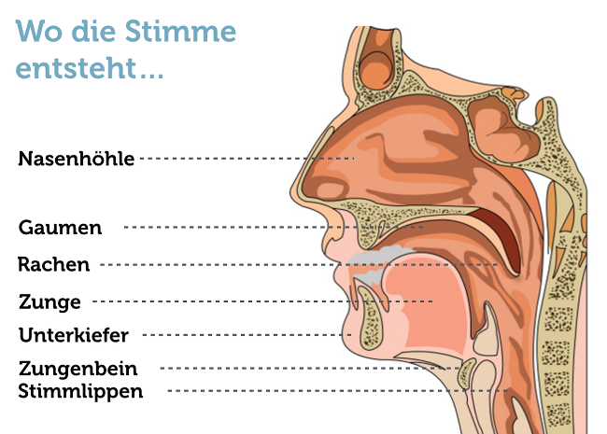

Slide 3
Aufwärmübung
Lassen Sie ihre Schultern locker kreisen
Atmen Sie ein und atmen Sie hörbar auf verschiedene Laute aus
f -f -f -f -f -f-, s-s-s-s-s-s-s
Atemschnüffeln: 3x durch die Nase einatmen (dazwischen kleine Pause, als würden Sie an einer Blume duften)
Lippenflattern (Schnauben eines Pferdes nachahmen)
Lippen mit dem Finger abheben
Zunge ausschütteln
Kiefer ausschütteln
Glöckchenübung (Zunge pendelt zwischen Mundwinkeln

Slide 4
Simulation: Zungenbrecher
Üben Sie Ihre Zungenbrecher mit uns ein:
Tschechisch
Slowakisch
Italienisch
Französisch
Chinesisch

Slide 5
Wie eine Rede entsteht
Inventio: „Erfindung“ des Themas
Dispositio: Gliederung des Stoffes
Elocutio: rhetorische Mittel, Tropen
Memoria: Einprägen der Rede, Mnemotechnik
Actio: Umsetzung der Rede + nonverbale Anteile

Slide 6
Wie eine Rede entsteht

Slide 7
Gliederung
„Klassischer“ Redeaufbau:
Einleitung
Tatbestand
Argumentation
Widerlegung der gegnerischen Argumente
Abschluss

Slide 8
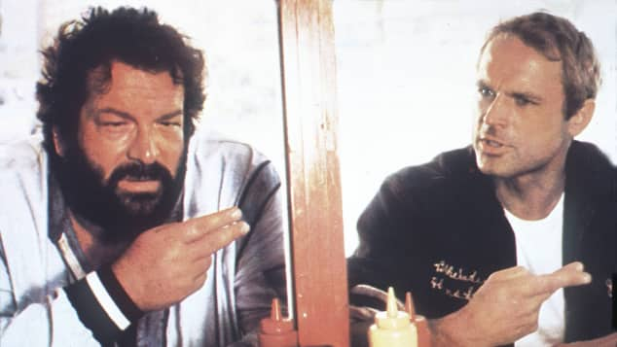
Analyse einer Trauerrede

Slide 9
Sehen Sie das Video
Machen Sie sich Notizen zum Aufbau
Analysieren Sie Rede hinsichtlich stilistischer Figuren und Tropen
Ist es eine „gute“ oder „schlechte“ Trauerrede?
Eine typische Trauerrede
Sammeln Sie Pro- und Contra-Argumente
https://www.youtube.com/watch?v=IpDIglBXG5E

Slide 10
Storytelling

Slide 11
Die Macht der Geschichten
Welche Rollen spielen Geschichten für Sie?
in ihrem Alltag/ Ihrer Biographie?
Wie wirken Geschichten auf Sie?
Warum brauchen wir Geschichten?
Lernen wir aus Geschichten? Wie? Warum?
Werden Erlebnisse zu Geschichten?
Wem erzählen Sie Geschichten?
Welcher Zauber/welche „Macht“ wohnt ihnen inne?

Slide 12
Übung unsere Geschichte entdecken
Geboren in einem Dorf zwischen sanften Hügeln?
Am Meer?
In einer Großstadt?
Familie: (liebevolle) Eltern und Großeltern? Verrückte Onkeln und Tanten? Geschwister
Schlaglichter der Biographie:
Gehen lernen? Erster Schultag? Erster Kuss, Liebe, gebrochenes Herz, Herzen (endlich auch) selbst brechen ☺, Schwimmen lernen, Fahrrad fahren,
Uni, Beruf, Erfahrungen, Enttäuschungen, Vorbilder
Existenzentwürfe???

Slide 13
Denken Sie zurück…an ihre 20, 30 oder mehr durchlebten Jahre
Woran werden Sie sich einmal erinnern?
Welche Menschen und Ereignisse haben Sie geprägt?
Welche Erfolge/Niederlagen haben Sie zu verzeichnen?
Welche Situationen haben sich in Ihrem Gedächtnis eingebrannt?
Welche ersten Male flackern wie Filmsequenzen in Ihrer Erinnerung auf?
Wichtige Menschen? Orte? Dinge liegen Ihnen am Herzen?

Slide 14
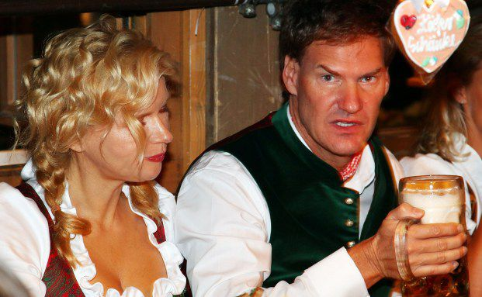
Ein Managerbeispiel

Slide 15
Storytelling ist…
Eine Überlebenstechnik
Ein Reflexions- und Analyseinstrument
Ein wirkungsvolles Kommunikationsinstrument
Die Kunst des Timings
Storyhunting
Ein Sinnstiftungsinstrument

Slide 16
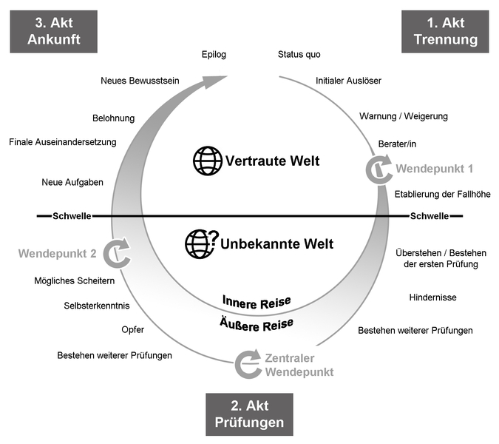
Die Heldenreise

Slide 17
Potentiale und Einsatzmöglichkeiten von Storytelling
Als Eisbrecher am Anfang
Zur Erhöhung der Konzentrationsfähigkeit zwischendurch
Zur beispielhaften Erläuterung von Sachverhalten
Zur Förderung aktiven Zuhörens
Zur Vorstellung der eigenen Person/eigener Projekte
Wider die Langeweile
Um Sympathien zu wecken….

Slide 18
Intermezzo

Slide 19
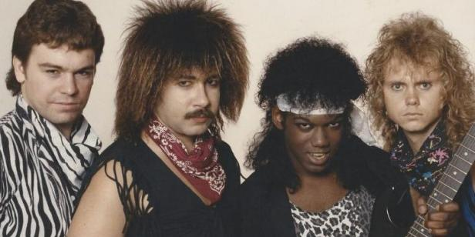
Hausaufgabe
Bitte Rede vorbereiten (Prüfungsleistung)
Rede von Steve Jobs (unten) nach dem Modell der „Heldenreise“ analysieren
Rede in deutscher Synchronfassung: https://www.youtube.com/watch?v=QuSKFGwjPiQ
Rede mit englischen Untetiteln:
https://www.youtube.com/watch?v=mFi4zNJ7AxQ
Bis in zwei Wochen!

